Slide 1



POLIODAGEN 24. OKTOBER 2025
VI LYSER OPP DISTRIKT 2310

Slide 2
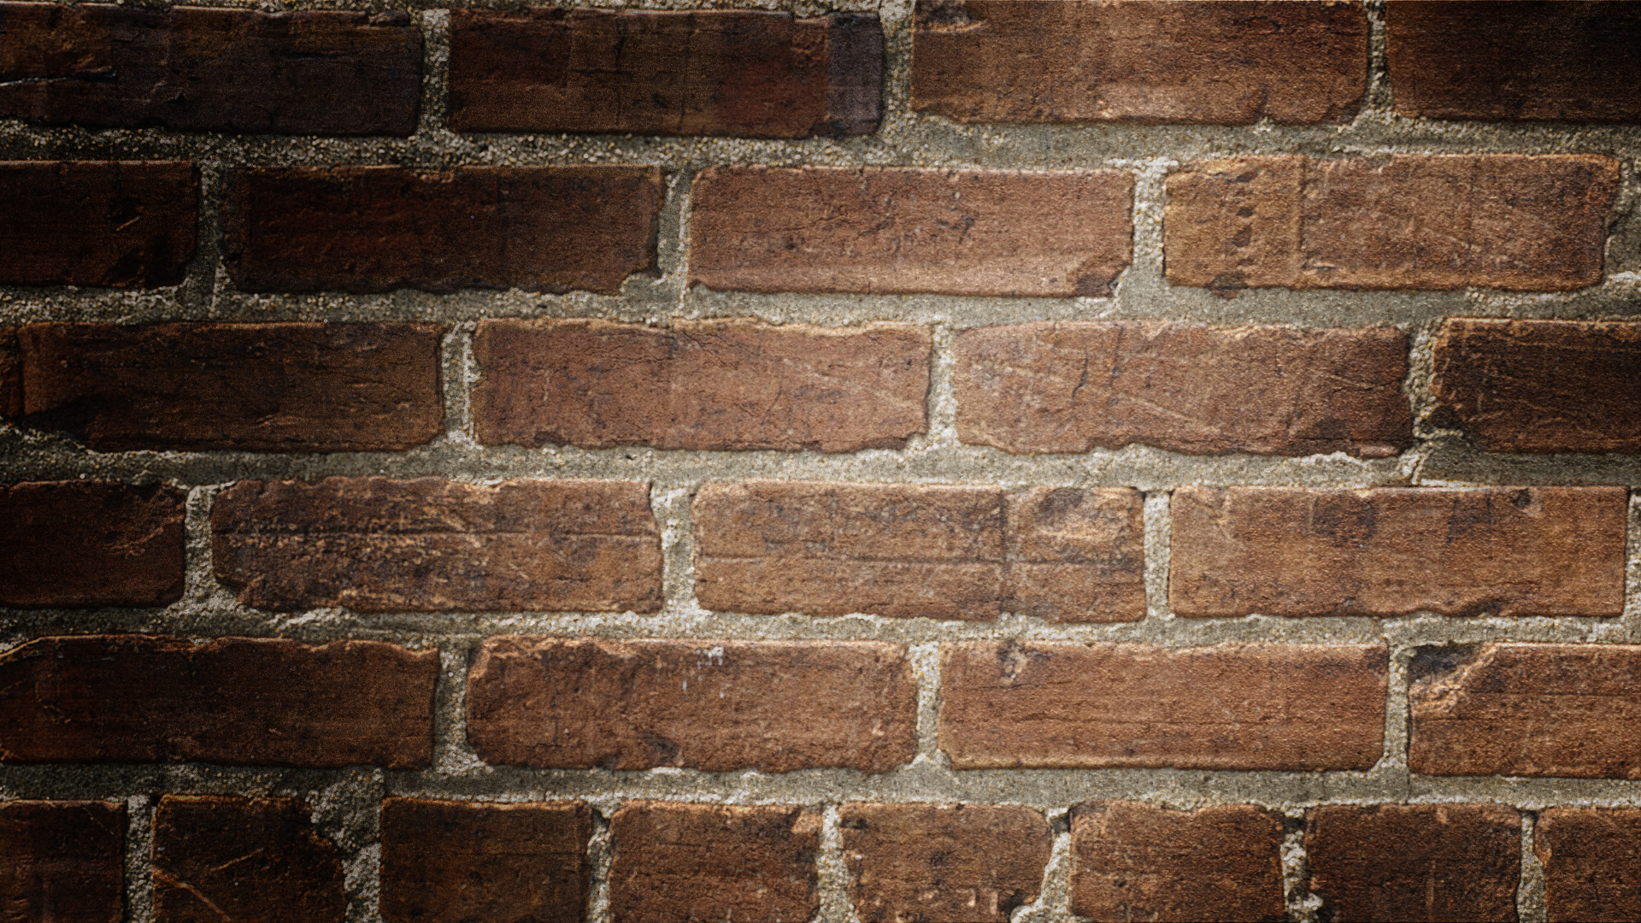
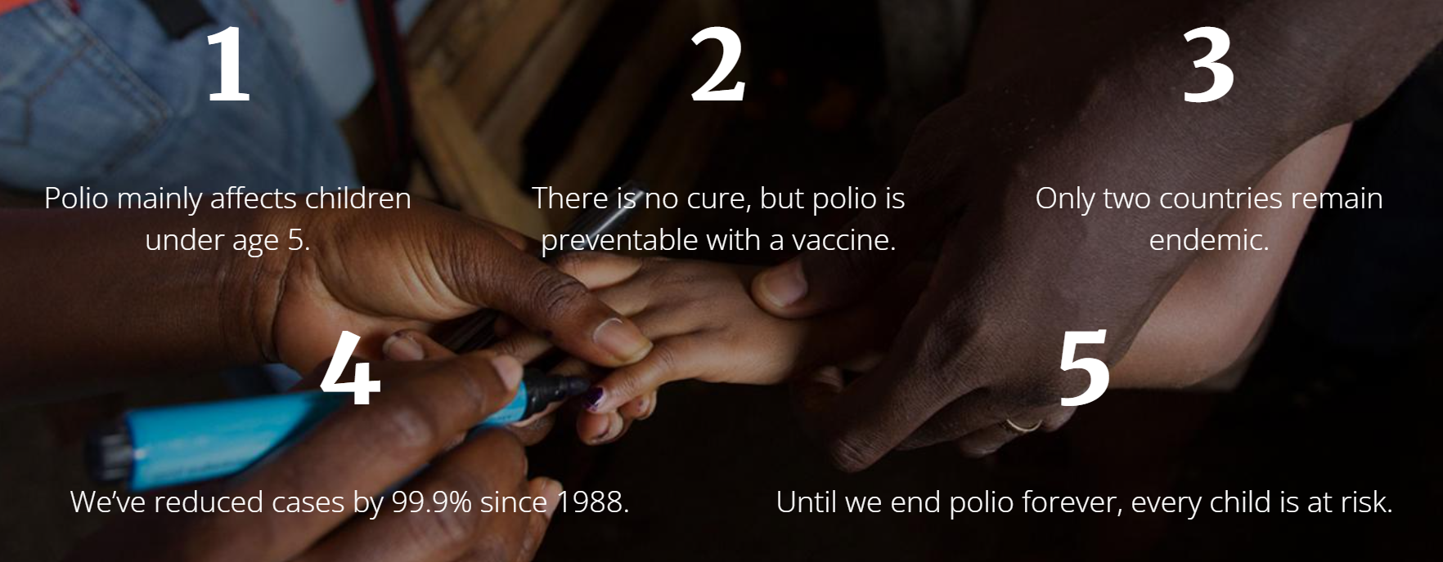

Slide 3
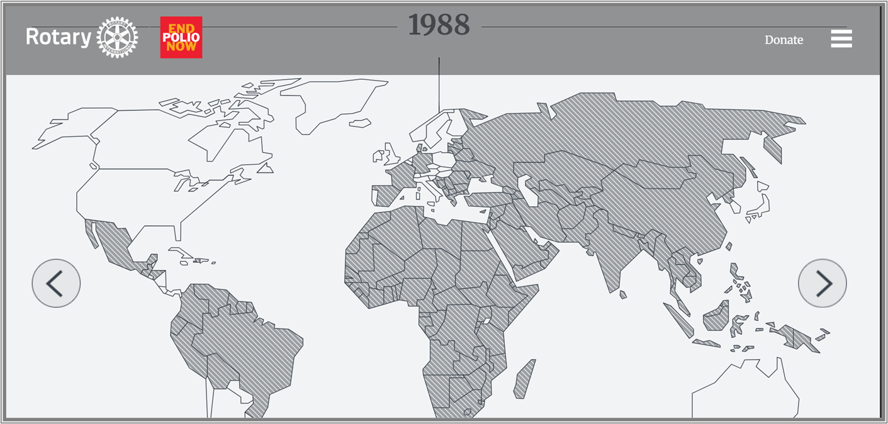
Tilfeller polio i 1988

Slide 4
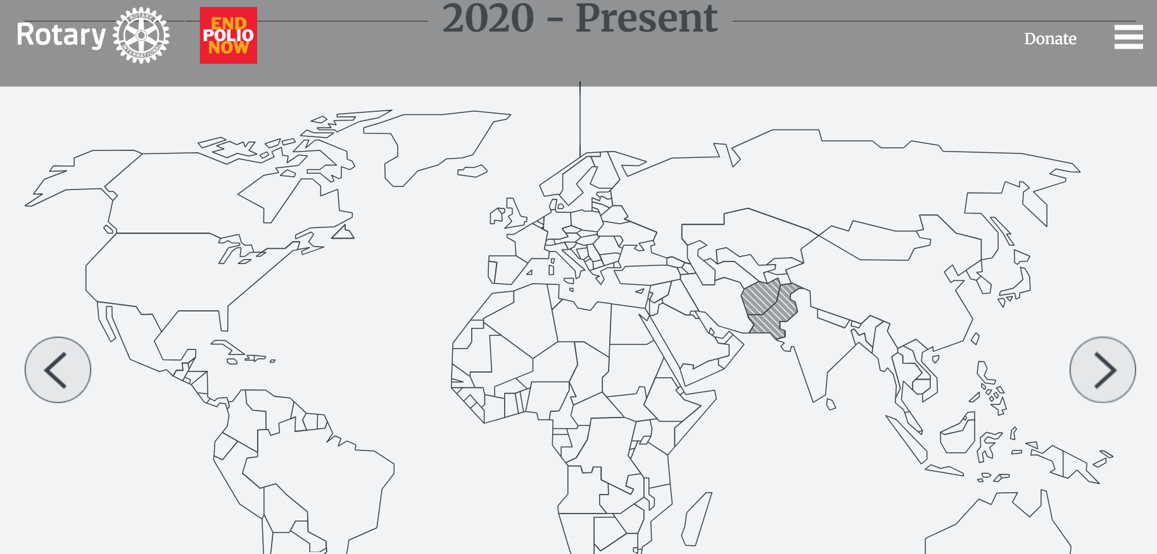

Slide 5
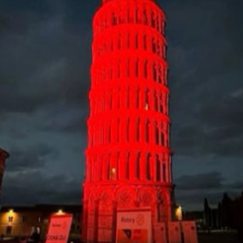
VI ER EN DEL AV NOE STØRRE
Hele Verden er med!

Slide 6
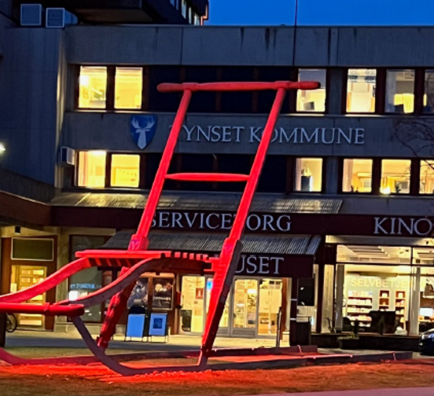
HOVEDMÅLET
1. Bygge omdømme
2. Samle inn penger til polio
3. Gjøre Rotary mer synlig
4. Rekruttere nye medlemmer
5. Engasjere medlemmene
6. Stimulere til nytenking og samarbeid

Slide 7

Hver klubb lyssetter en bygning, statue…..
Dere trenger enten røde scenelys eller lyskastere/bygglys med rødt filter fremfor. Tilgang til strøm og tillatelse til å farge huset/kirken/broen etc av eier.

Slide 8
Hvem er foreløpig med?
Grand hotell, Oslo
Ekerbergrestauranten
Bygninger i vika, oslo
Bryn kirke i bærum
Norconsults bygning i sandvika
Unity arena, fornebu
Varner arena, asker
Venskaben i asker

Slide 9
Høyenhall i røyken
Oppgangssaga og begna bru i hønefoss
Bernåsbygningen på konnerud, ypsilon bru i drammen
«Vingen» på toppen av Vikersundbakken
Gol: Leikeparken
Nesbyen: bibliotekgården
Ål: sundreberget

Slide 10
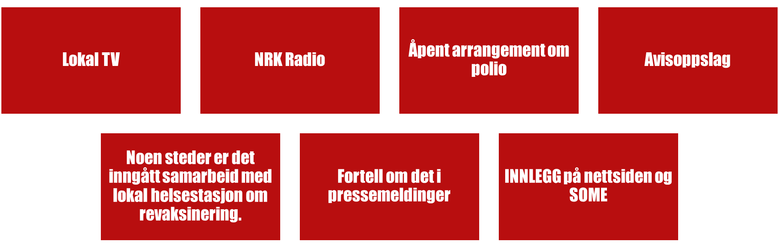
Hvordan markedsføre oss?

Slide 11

Hvordan skaffe penger til polio?

Slide 12

Infomateriell som allerede er/vil bli tilgjengelige her kommer det mer oppdatert info snart
Dette ble lagt ut I fjor:
https://d2305.rotary.no/no/nyhetsdetaljer/405

Slide 13






Det er bare å kopiere logoene

Slide 14
VI LYSER OPP DISTRIKT 2310
VI FARGER DISTRIKTET RØDT
POLIODAGEN 24. OKTOBER

